Slide 1
화면 설계서!!!!
프로젝트5
이조오오오오오오온
2조오오오오오으아아으아으아으아ㅡ아으ㅏ으아

Slide 2

[ 화면설계 ] 프로젝트 목록 – 펀딩 – 사용자
화면코드
mk_user_w_projectList
카테고리
1
3
검색
정렬
4
# | 기능
1 | 카테고리 카테고리 분류에 따른 이동
2 | 프로젝트 목록 오픈예정 프로젝트, 달성 완료 프로젝트, 달성 실패 프로젝트, 성공 및 달성 가능성 높은 프로젝트 목록
3 | 검색 프로젝트 키워드 검색
4 | 정렬 최신순, 인기순, 펀딩금액순 등으로 정렬
5
프로젝트
프로젝트
프로젝트
2
프로젝트
프로젝트
프로젝트

Slide 3

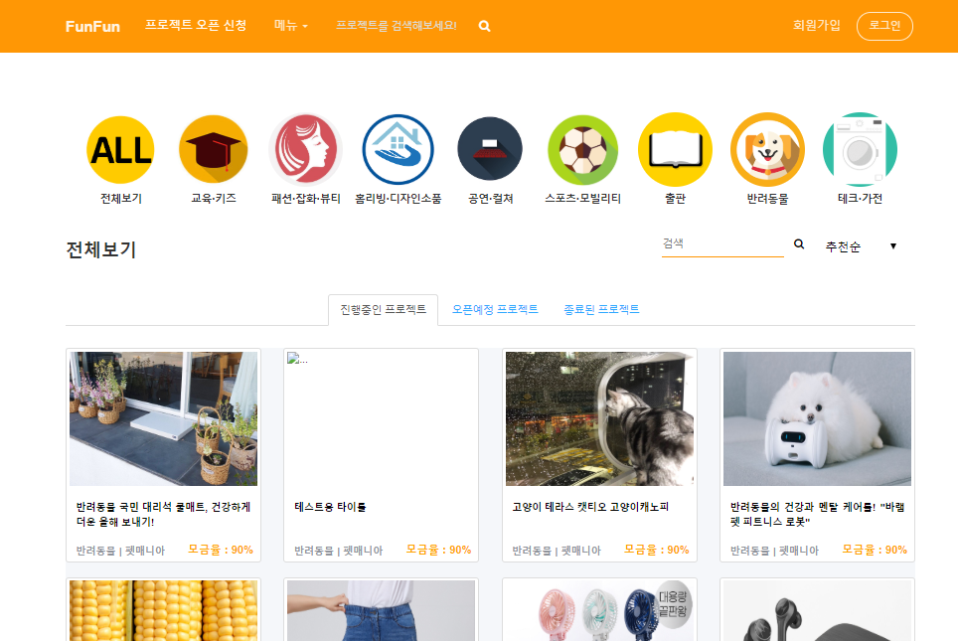
[ 화면구현 ] 프로젝트 목록 – 펀딩 – 사용자

Slide 4

[ 화면구현 ] 프로젝트 목록 – 펀딩 – 사용자

Slide 5
[ 화면구현 ] 프로젝트 목록 – 펀딩 – 사용자
길이가 긴 메이커명 … 표시
overflow:hidden;
white-space: nowrap;
text-overflow:ellipsis;

Slide 6
[ 화면구현 ] 프로젝트 목록 – 펀딩 – 사용자
프로젝트 리스트 & 페이징
<select id="projectList" resultMap="projectResult" parameterType="project">
SELECT *
FROM (SELECT rownum cnt, c.*
FROM (SELECT a.*, b.maker_name FROM project a, MAKER b
WHERE a.MAKER_CODE = b.MAKER_CODE) c)
WHERE cnt BETWEEN #{start} AND #{end}
</select>

Slide 7

[ 화면설계 ] 프로젝트 목록 – 펀딩 – 사용자
화면코드
mk_user_m_projectList
카테고리
1
검색
정렬
3
4
# | 기능
1 | 카테고리 카테고리 분류에 따른 이동
2 | 프로젝트 목록 오픈예정 프로젝트, 달성 완료 프로젝트, 달성 실패 프로젝트, 성공 및 달성 가능성 높은 프로젝트 목록
3 | 검색 프로젝트 키워드 검색
4 | 정렬 최신순, 인기순, 펀딩금액순 등으로 정렬
5
프로젝트
2
프로젝트
프로젝트

Slide 8

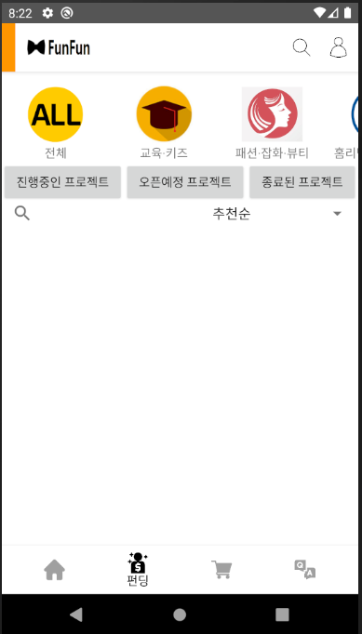
[ 화면구현 ] 프로젝트 목록 – 펀딩 – 사용자

Slide 9

[ 화면구현 ] 프로젝트 목록 – 펀딩 – 사용자
데이터베이스의 정보를 JSON 형식으로 변경
// http://localhost:5080/funfun/funding.do?method=ajaxList
@RequestMapping(params="method=ajaxList")
public String ajaxList(Paging sch, Model d) {
d.addAttribute("plist", service.projectList(sch));
return "pageJsonReport";
}

